Slide 1
Ornitološki i ihtiološki rezervat Pantan
Osnovna škola Petar Berislavić
Trogir

Slide 2
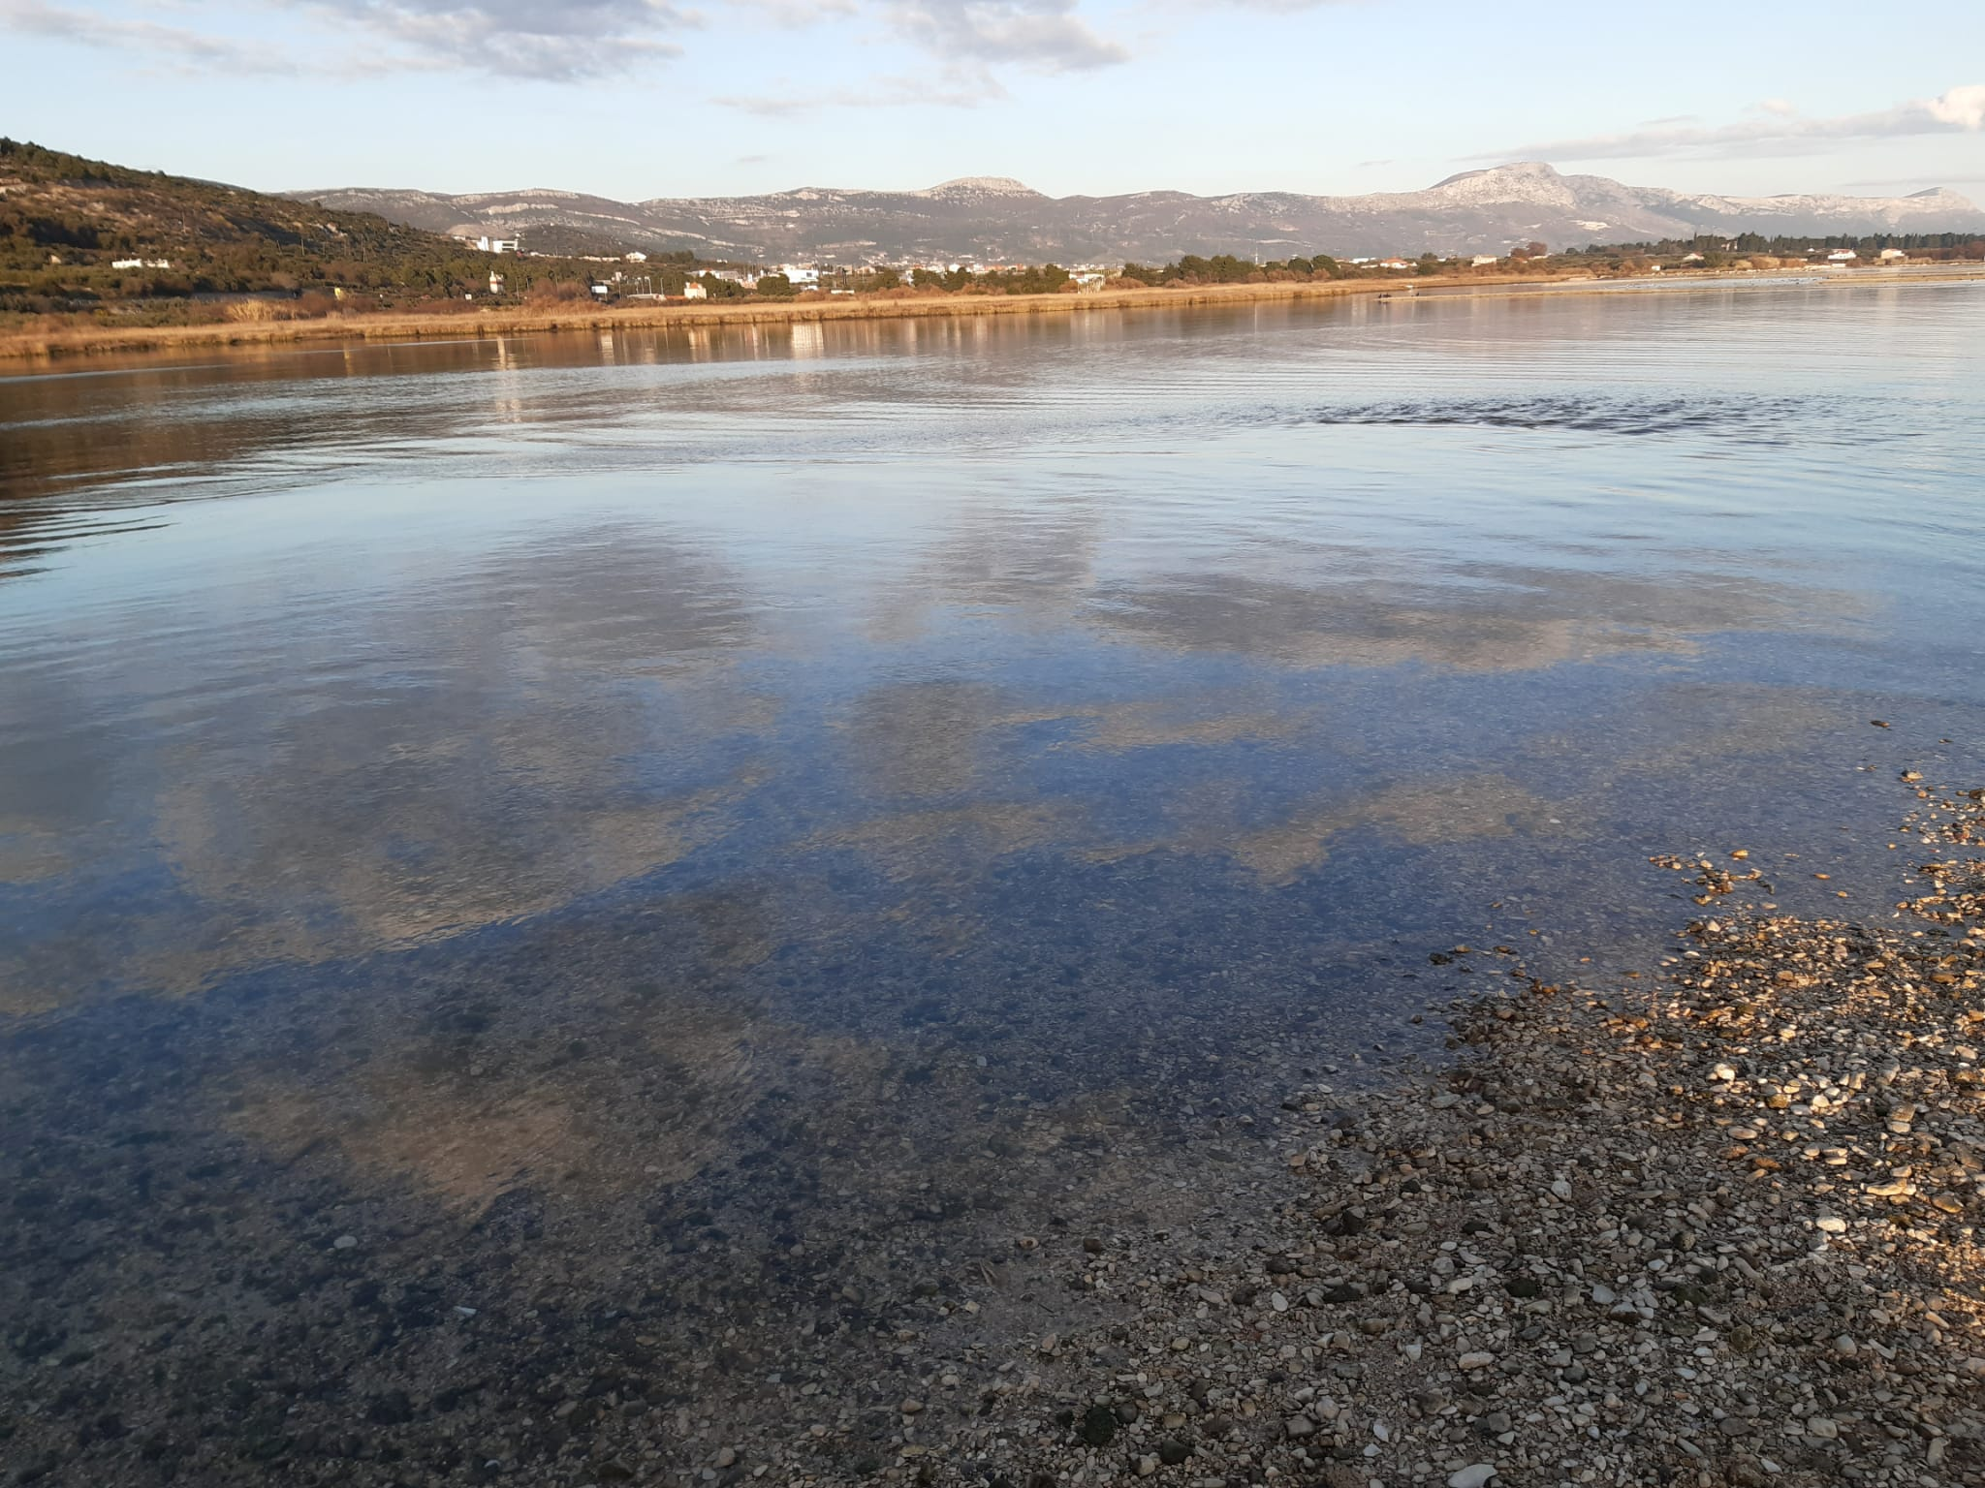

Slide 3
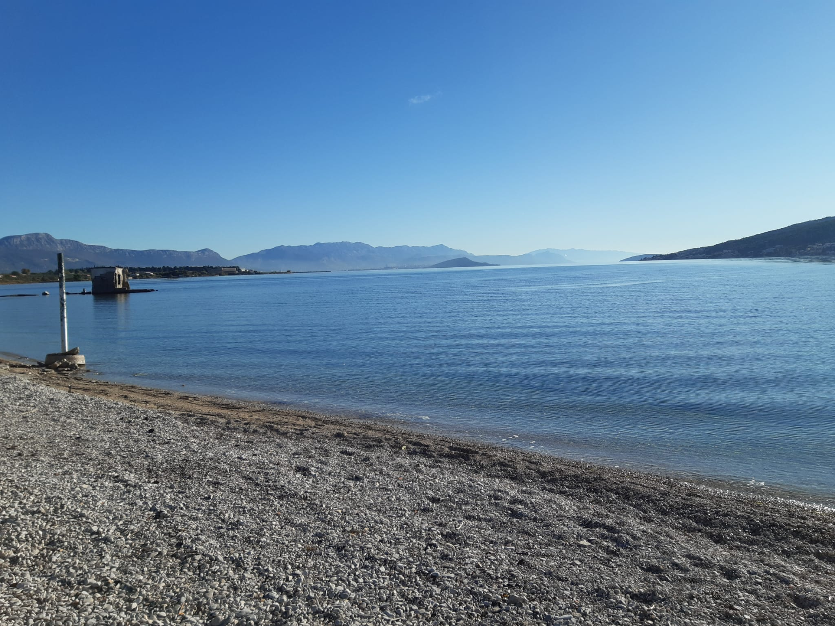
PANTAN
močvara smještena uz samu morsku obalu.
ostatak je nekadašnje močvare koja je imala znantno veću površinu, kroz povijest zasipanjem i urbanizacijom je smanjena

Slide 4
Naziv Pantan je romanskog prorijekla
Blato – slavenskog podrijetla
Pantan je proglašen prirodnim rezervatom za biljni svijet i ptičju faunu

Slide 5
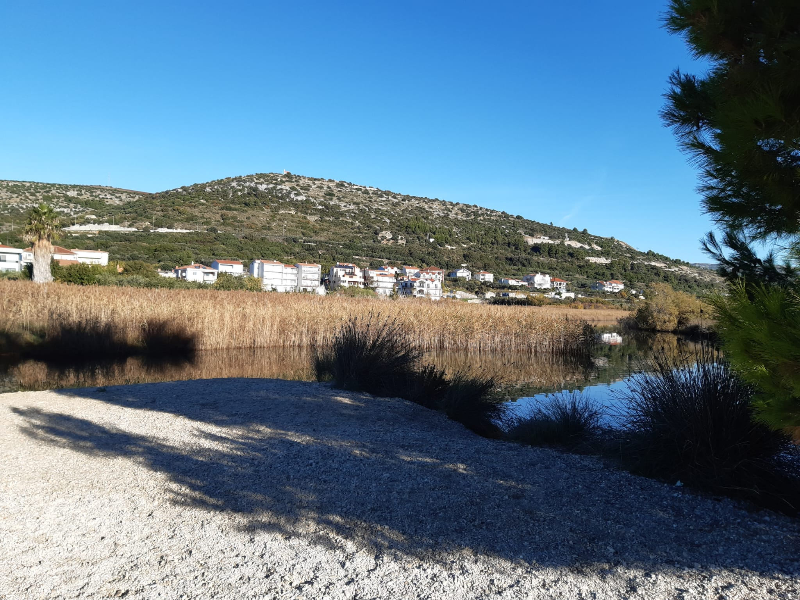
Pantan (Blato)
Lokacija | Splitsko.dalmatinska županija
Država | Hrvatska
Površina | 40 hektara
Najbliži grad | Trogir
Utemeljen | 2000. godine

Slide 6
Na istočnom dijelu Trogira, podno brda Krban smjestilo se polje zvano malo polje
U tom polju ispod ceste nalazi se malo jezero – izvor iz kojega ističe vodeni tok zvan Rika. Rika teče kroz močvarno područje i starinksi ribnjak te nakon nekoliko stotina metar završava u moru. (Kaštelanski zaljev)
Na rubu jezera su Mlinice – mlinovi u velikoj zgradi s kulom. Na zgradi je natpis iz 1582. godine U to doba ovim područjem su harali turci.

Slide 7
Primjer močvare istočne jadranske obale
nastalo je djelovanjem rijeke Rike koja izvor iz 12 malenih izvora, formira jezero te nakon 1km se ulijeva u more.
Ovo je tipična mediteranska močvara s boćatom vodom (miješaju se slatka voda i more), kratkom rijekom i šljunčanom dinom
Zahvaljujući tom mješanju slatke i slane vode stvara se specifična biocenoza

Slide 8
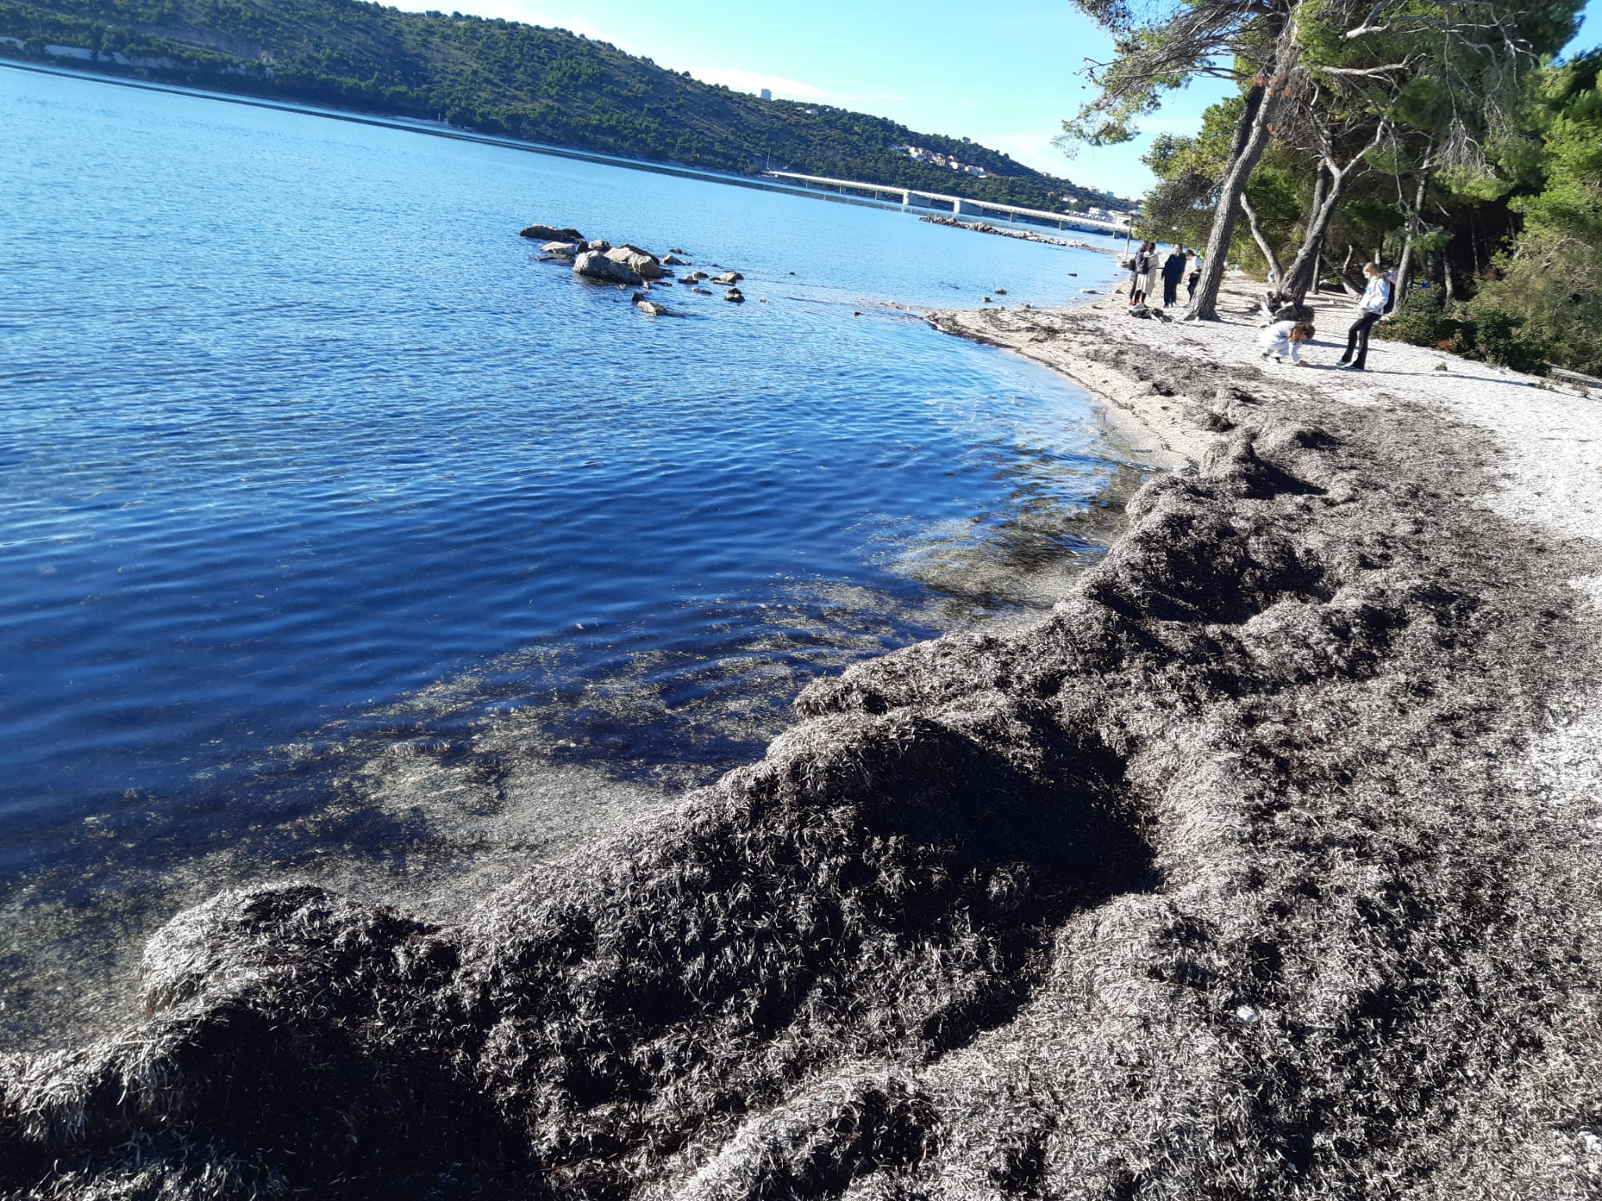
Bočati močvarni ekosustav
Važan za:
- močvarne ptice i njihove migracije
- različite riblje vrste

Slide 9
Ovo je močvarno područje te je omiljeno gnjezdilište za ptice i morske ogranizme npr. jegulje
Ovdje se mogu vidjeti rode, čaplje, patke, gnjurci, čajke, galebovi

Slide 10
Mlinice Pantan
Mlinice na lokalitetu Pantan sagrađene su u 16. stoljeću, sastoje se od objekta pravokutnog tlocrta s dvokatnom kulom.
Pročelje objekta je orijentirano prema jugu. Zid dvorišta izgrađen je 1791. godine.
Na zapadnom kraju kompleksa nalazi se stupa za valjanje sukna izgrađena u 19.st.
S južne strane kule dograđen je mul za pristajanje brodova 1778. godine. Iznad vrata kule južnog pročelja nalazi se kameni reljef s prikazom mletačkog lava i natpis o gradnji s grbovima.
Žito za mlin se dovodilo kopnenim putem, ali i jedrenjacima kroz lagunu.
Mlinice u današnjem obliku dovršio je 1585. godine Francesco Musto.

